Slide 1
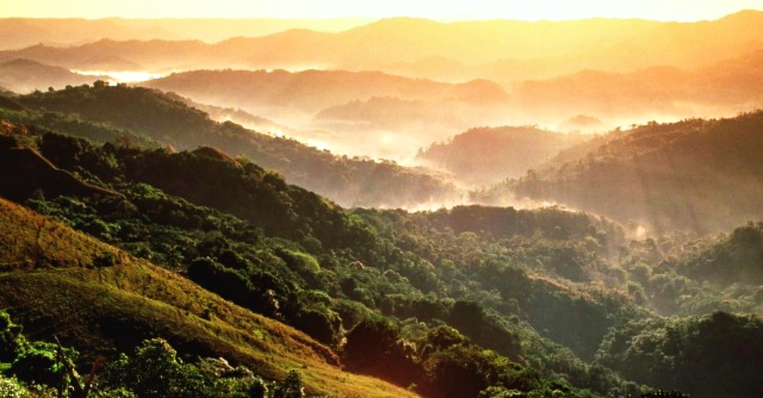
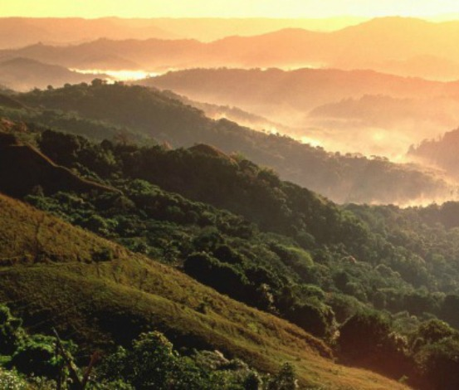
Capitulo 1: Tierra Caribeña
con Jim Soto
3

Slide 2
Unidad 1 : Una mirada geográfica
Cáp.1 : P.R. Tierra Caribeña

Slide 3
Para aprender…
¿Que importancia puede tener la geografía en la vida diaria?
Paginas 14-19

Slide 4
Términos que debes aprender
Geografía
Geografía física
Geografía humana
Geomorfología
Archipiélago
Plataforma antillana
Sedimentario
Plataforma insular
Regiones geomórficas
Ígnea
Meteorización
Faldas

Slide 5
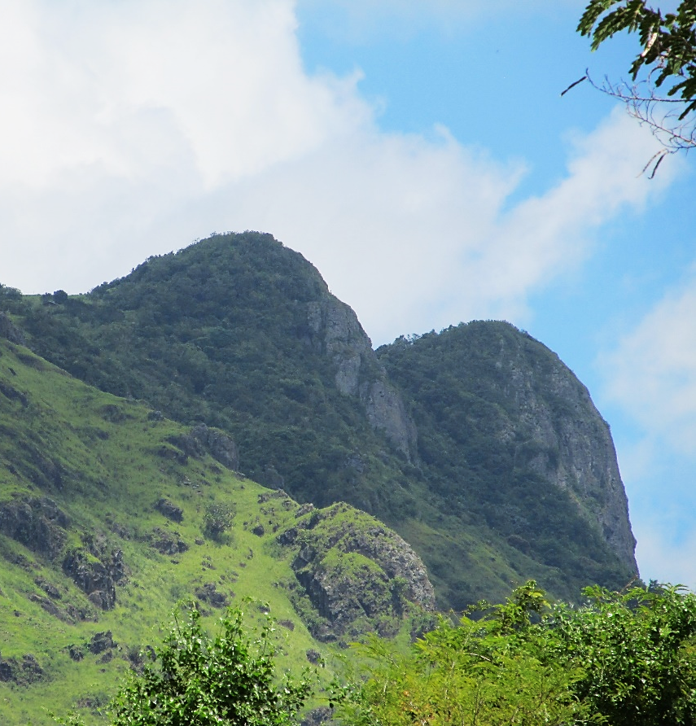
Para discutir…
¿Has viajado por la isla de Puerto Rico? ¿Que has notado acerca de sus diferentes localizaciones? Explica.

Slide 6
Las regiones geomórficas
Puerto Rico consiste de cuatro regiones geomórficas:
El interior montañoso
El Carso
Los llanos costeros
Las islas adyacentes

Slide 7
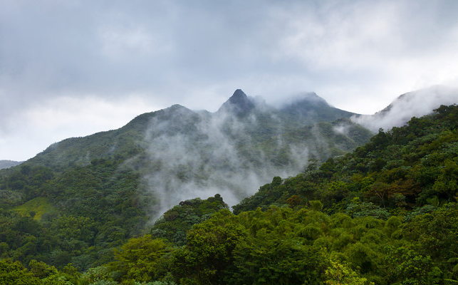
El interior montañoso
PULSAR
La región del interior montañoso ocupa la parte central y más elevada de P.R.
La formación mas extensa del interior montañoso es constituida por: la Sierra de Luquillo, Sierra de Cayey y la Cordillera Central.

Slide 8
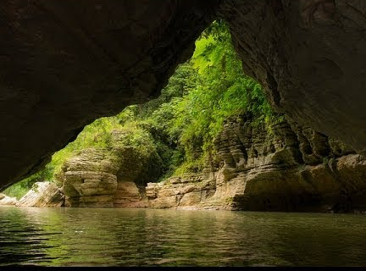
El Carso
Alrededor de una tercera parte del territorio de Puerto Rico es cárstico. La región más grande y extensa es la franja del norte de Puerto Rico, entre Aguadilla y Loíza. Una segunda región cárstica de gran extensión se encuentra al suroeste, entre Ponce y Cabo Rojo.
PULSAR

Slide 9
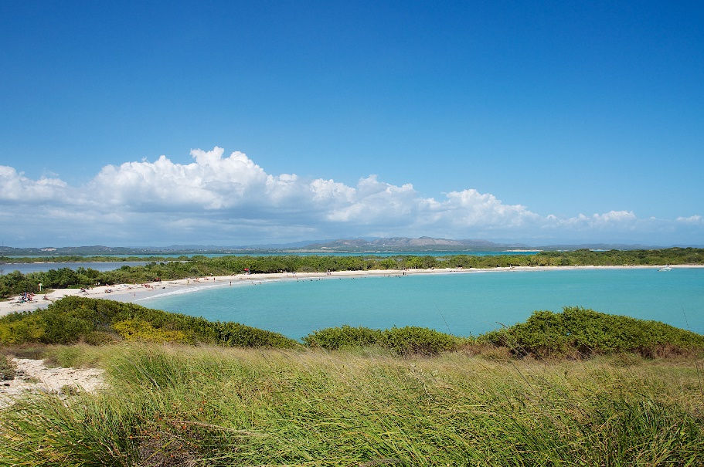
Los llanos costeros
El llano costanero del norte consiste en arena, arcilla y otros sedimentos depositados por los ríos que discurren hacia el Atlántico. Algunas lagunas, caños y ciénagas principales de Puerto Rico incluyen a: laguna Tortuguero (Vega Baja), ciénaga de Las Cucharillas (Cataño), Boquerón (Cabo Rojo) y laguna San José (San Juan).
PULSAR

Slide 10
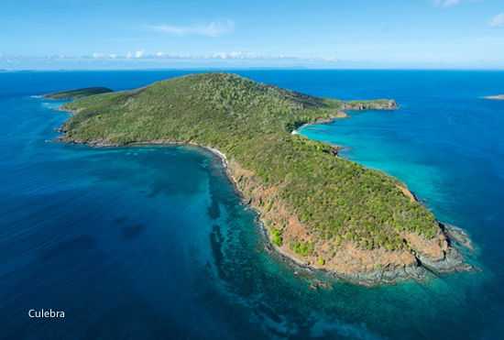
Las islas adyacentes
Existe bajo la jurisdicción Puerto Rico aproximadamente unas 140 geoestructuras insulares, entre islas, islotes (o isletas) y cayos, e de distintas extensiones y magnitudes, que bordean las costas de la isla principal. Las islas secundarias o adyacentes a la isla principal de Puerto Rico, como son Vieques, Culebra, La Mona y Caja de Muertos.

Slide 11
Es hora de leer
Toma 20 minutos para leer y contestar la pregunta inicial y definir los términos del día. Prepárate para discutir la lectura en clases. Pero eso no es todo…

Slide 12
Demuestra lo que sabes
Completa las actividades de assessment de la pagina 17 del libro y las paginas 8 y 9 del cuaderno de actividades. Envíalas al maestro por correo electrónico.

Slide 13
En la próxima lección
EL PASADO
Jim Soto © 2019

